Slide 1
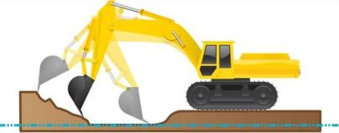
Récepteur Laser Mise en œuvre
Version du document: 2.00
Version de logiciel
CBox: v3
Langage: Français

Slide 2
But du document
Décrire la mise en œuvre du récepteur Laser avec le système iDig après l’étalonnage du récepteur.
Deux méthodes sont proposées:
Méthode 1: Hauteur du laser rotatif inconnu
NB: Cette méthode est à privilégier car elle est moins sensible à la qualité de l’étalonnage de la machine.
Méthode 2: Hauteur du laser rotatif connu
Si vous utilisez votre propre récepteur laser, vous n’aurez pas de retour sur l’écran de contrôle mais le principe reste identique.

Slide 3
Mémento – Rappel des séquences
Méthode 1: Hauteur du laser rotatif inconnue
Méthode 2: Hauteur du laser rotatif connue

Slide 4
Méthode 1 - Hauteur du laser rotatif inconnue
Le laser rotatif est placé n’importe comment sur le chantier.
Votre godet est sur une hauteur connue
→ Dans ce cas vous souhaitez lié votre système iDig au plan laser mais vous ne connaissez pas la hauteur de votre laser rotatif.

Slide 5
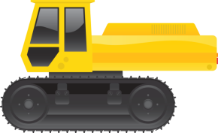
Méthode 1 – Vue du chantier
?
1m
Dans cette exemple, vous souhaitez creuser d’un mètre à partir de votre point de référence.

Slide 6
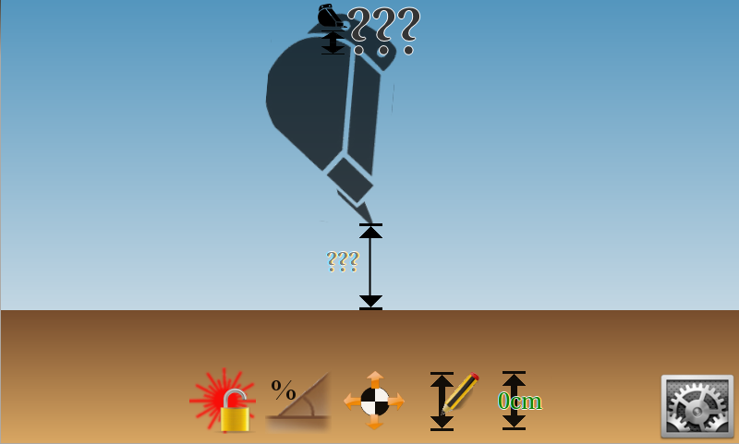
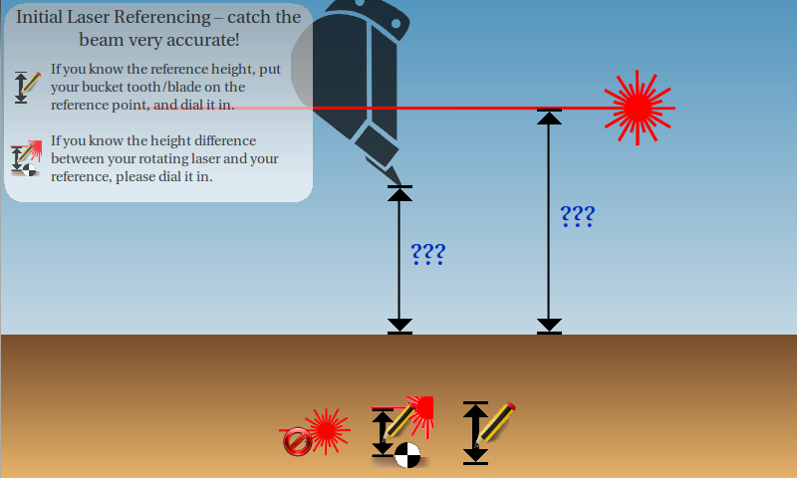
Méthode 1 – Ecran de contrôle
La fonction laser est disponible mais pas encore initialisée.
→ Cliquez sur ce bouton!
Cliquez sur “Hauteur godet”
Note:
- Si aucun bouton laser est visible, alors vous devez étalonner votre récepteur laser.
- Si plusieurs boutons laser sont visibles sauf celui au cadenas, cela signifie que le système est déjà lié à une référence laser. Désactivez et réactivez pour initialiser une nouvelle référence laser:

Slide 7
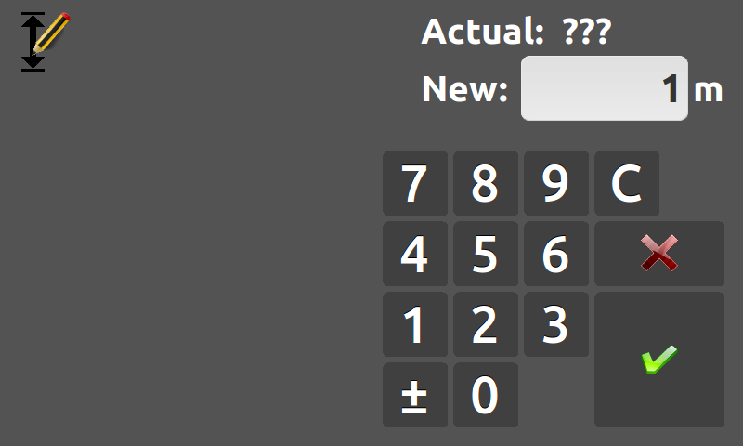
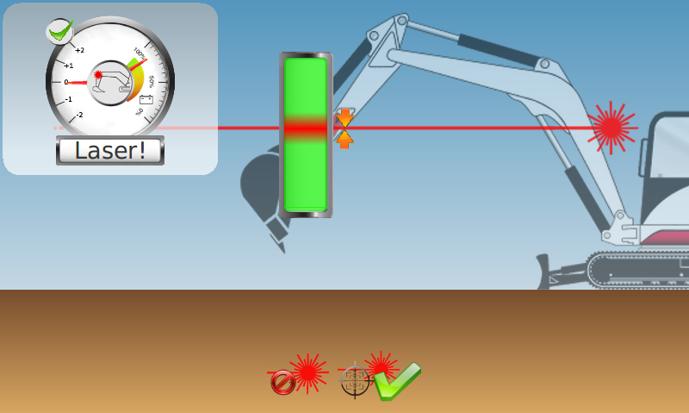
Méthode 1 – Ecran de contrôle
PREMIEREMENT, placez votre godet sur votre référence de hauteur
PUIS entrez la hauteur à creuser depuis cette hauteur de godet (dans cette exemple, 1 mètre) et validez.
Maintenant attrapez votre rayon laser et cliquez sur « Suivant ».
Note: Si l’option « Autocatch » est activée vous n’avez pas besoin de cliquer sur suivant.

Slide 8
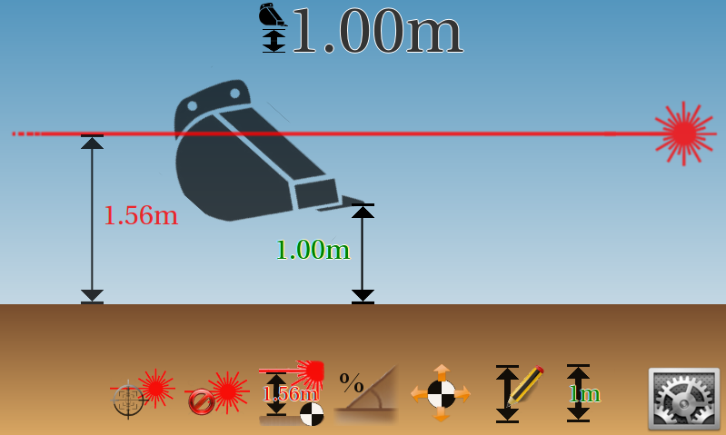
Méthode 1 – Ecran de contrôle
Le système iDig est maintenant lié à votre référence laser.
Dans cette exemple, vous pouvez voir la hauteur de 1 mètre que vous avez saisi. Le système indique la hauteur calculée de votre plan laser: 1,56 mètres.
Attrapez à nouveau votre rayon laser chaque fois que vous déplacer vos chenilles.
Modifiez la hauteur actuelle de votre godet
Désactivez la fonction laser
Modifiez la hauteur laser
Attention, si vous déplacez votre laser rotatif, vous devez recommencer cette procédure (désactivez le mode laser et réactivez le).
Déplacez votre référence (plus ou moins profonde)

Slide 9
Méthode 2 - Hauteur du laser rotatif connue
Vous avez installé avec soin votre laser rotatif sur votre chantier. Par exemple en utilisant le piquet du géomètre.
Votre machine est placée n’importe où sur le chantier (vous n’avez pas de repère à portée de godet), et vous souhaitez lier votre système iDig à votre référence laser.
→ Dans ce cas vous souhaitez lier votre système iDig au plan laser mais vous ne connaissez pas la hauteur de votre laser rotatif.

Slide 10
Méthode 2 – Vue du chantier
1m
1.56 m
Piquet géomètre
0.56m
?
Dans cet exemple:
Vous souhaitez creuser de 0,56 mètres sous le piquet du géomètre, et vous avez mesuré ou réglé la hauteur laser (1 mètres).
Donc, vous devez configurer la référence du système iDig 1,56m mètres (1m + 0,56m) en dessous du plan laser.

Slide 11
Méthode 2 – Ecran de contrôle
La fonction laser est disponible mais pas encore initialisée.
→ Cliquez sur ce bouton!
Cliquez sur “Hauteur Laser”
Note:
- Si aucun bouton laser est visible, alors vous devez étalonner votre récepteur laser.
- Si plusieurs boutons laser sont visibles sauf celui au cadenas, cela signifie que le système est déjà lié à une référence laser. Désactivez et réactivez pour initialiser une nouvelle référence laser:

Slide 12
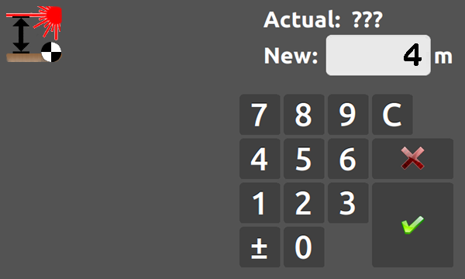
Méthode 2 – Ecran de contrôle
1.56
Entrez la hauteur laser:
« 1,56 mètres » puis validez.
Ensuite attrapez votre rayon laser puis cliquez sur « Suivant »
Note: Si l’option « Autocatch » est activée vous n’avez pas besoin de cliquer sur suivant.

Slide 13
Méthode 2 – Ecran de contrôle
Le système iDig est maintenant lié à votre référence laser.
Dans cette exemple, vous pouvez voir la hauteur laser de 1,56 mètres que vous avez saisi. Le système indique la hauteur de votre godet : 1 mètres.
Attrapez à nouveau votre rayon laser chaque fois que vous déplacer vos chenilles.
Modifiez la hauteur actuelle de votre godet
Désactivez la fonction laser
Modifiez la hauteur laser
Attention, si vous déplacez votre laser rotatif, vous devez recommencer cette procédure (désactivez le mode laser et réactivez le).
Déplacez votre référence (plus ou moins profonde)

